Slide 1
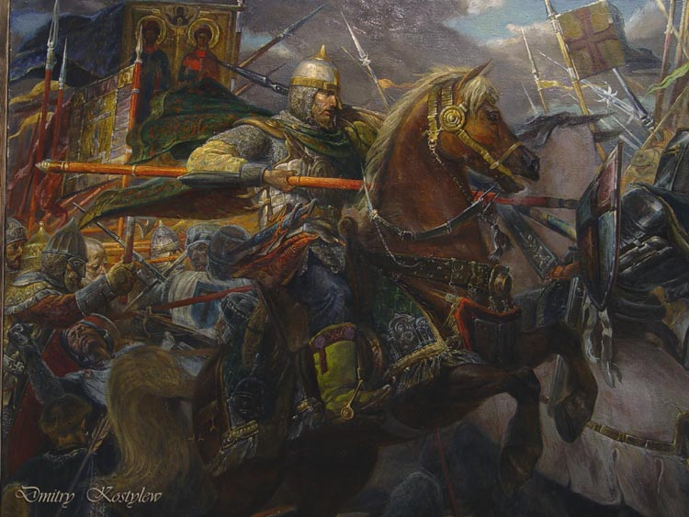
Трудные времена на русской земле.

Slide 2
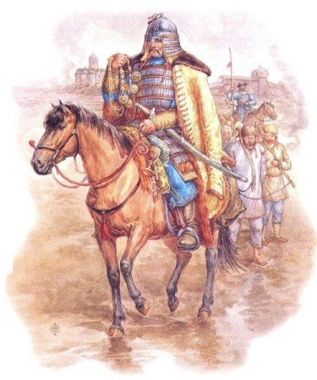
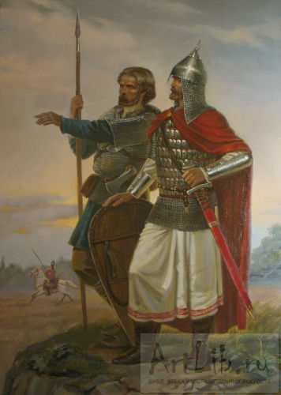
Монгольский и русские воины.

Slide 3
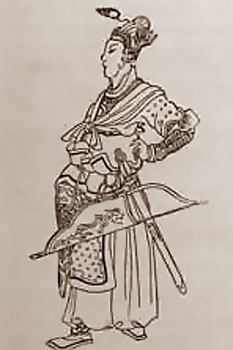
Поход на Русь 1237 году возглавил хан Батый – внук Чингисхана.
Батый (Бату-хан) – один из выдающихся политических деятелей XIII века, сыгравший значительную роль в истории многих стран Востока, Руси, Восточной Европы. Но до сих пор нет ни одного его жизнеописания. Несмотря на свое значение в истории, он остается Батыем Неизвестным, Батыем Забытым.

Slide 4
Нападение на Русь немецких рыцарей – крестоносцев в 1240 году.
Подготовьте рассказ по плану:
Какая новая угроза для Руси возникла в 1240 году?
Почему немецкие рыцари-крестоносцы решили напасть на Русь именно в это время?
Где проходила битва и кто её возглавил?

Slide 5
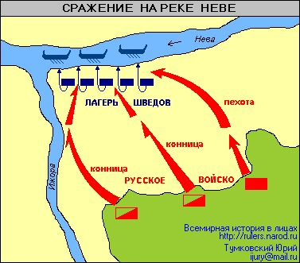
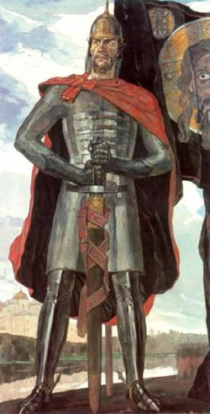
СРАЖЕНИЕ НА РЕКЕ НЕВЕ.

Slide 6
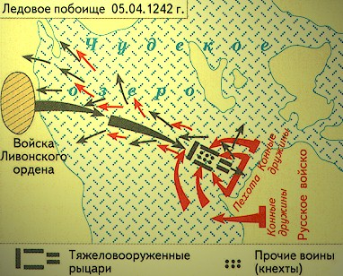
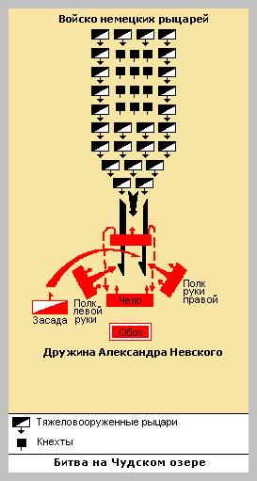
Битва на Чудском озере произошла 5 апреля 1242 года и вошла в историю под названием Ледового побоища.

Slide 7
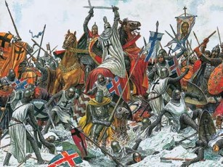
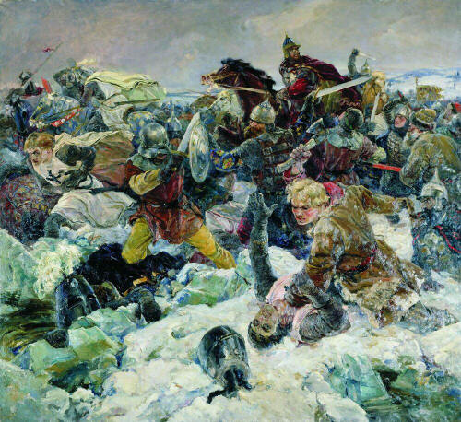
« Кто с мечом к нам придёт, тот от меча и погибнет!»

Slide 8
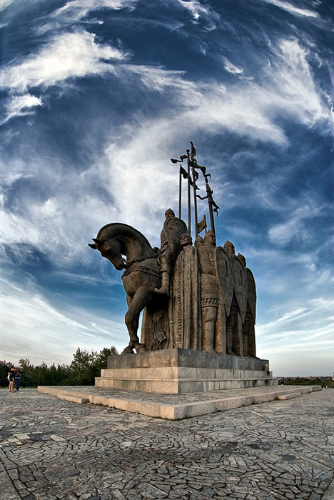
Дружине Александра Невского поставлен памятник на горе Соколиха около Пскова.
«Ледовое побоище» нанесло тяжелейший удар по Ливонскому ордену. Эта битва остановила начатое крестоносцами продвижение на Восток, имевшее целью покорение и колонизацию русских земель.

